Slide 1
FSME (Frühsommer-Meningoenzephalitis)
Erstellt von impf.wiki

Slide 2
Inhalt
Definition
Verbreitung
Symptome und Komplikationen
Therapie
Prävention
Quellen

Slide 3
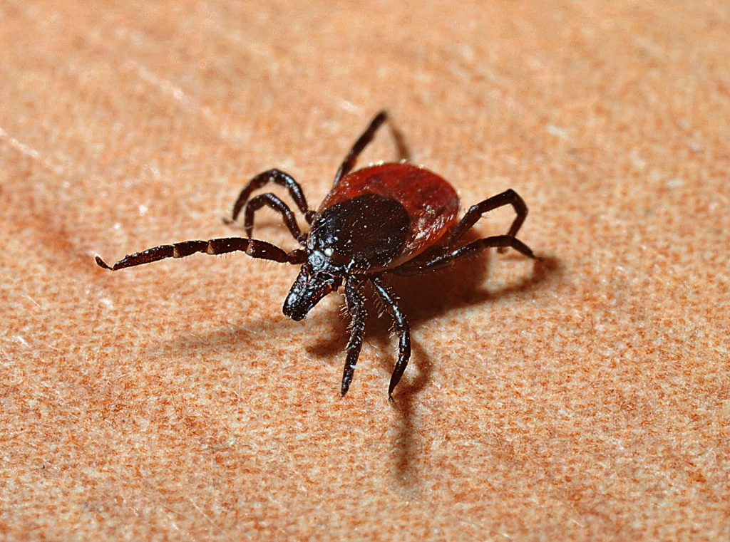
Definition
Die Frühsommer-Meningoenzephalitis (FSME) ist eine Entzündung des Gehirn und der Hirnhäute, die durch Viren hervorgerufen wird. Bei FSME handelt es sich um eine grippeähnliche Virusinfektion, die hauptsächlich durch infizierte Zecken auf den Menschen übertragen wird.

Slide 4
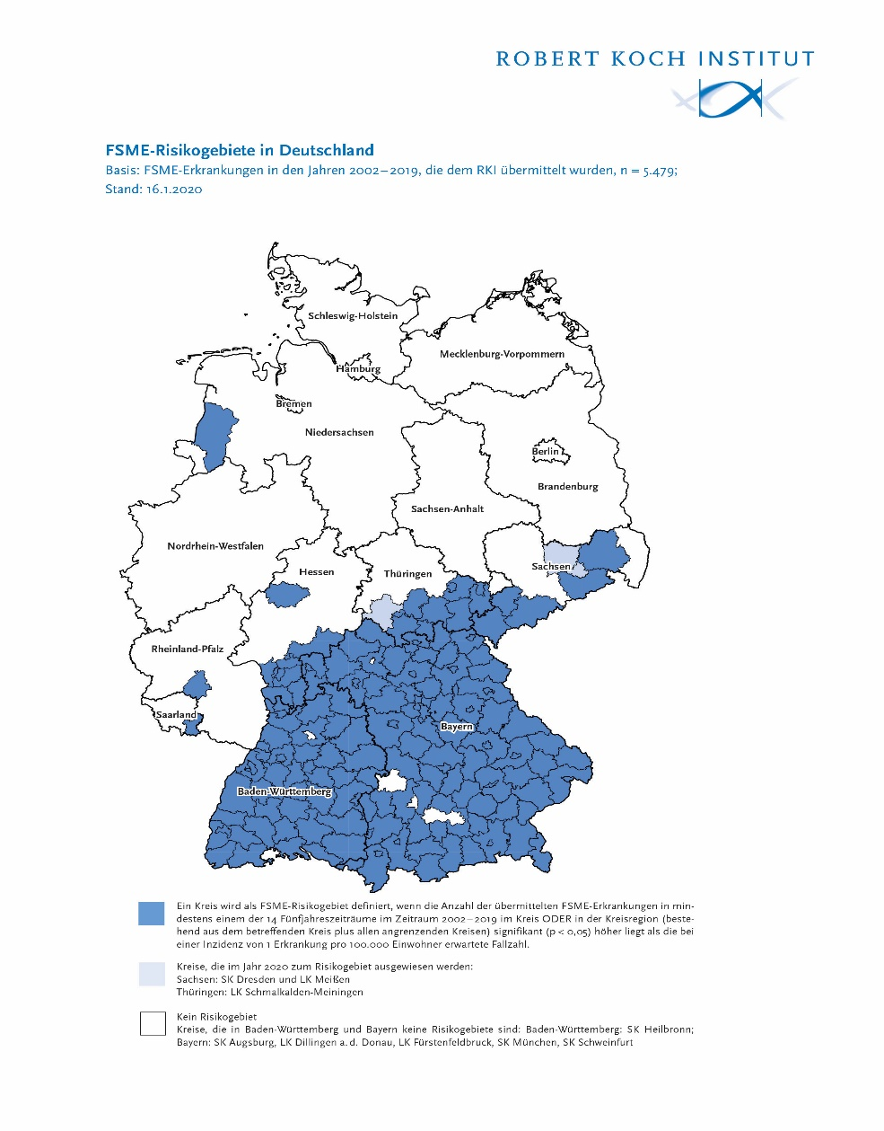
Verbreitung
Infektionswege: Durch Zeckenstiche oder das Trinken von virusinfizierter Rohmilch
  Infektion von Mensch zu Mensch ist nicht möglich
Inkubationszeit: 7-14 Tage
Deutschland wird in Risikoge-
biete aufgeteilt

Slide 5
Symptome und Komplikationen
Grippeähnliche Symptome: Hohes Fieber, Schwindel, Nackensteifigkeit, Übelkeit und Erbrechen
Verlauf der Krankheit wird in zwei Phasen aufgeteilt:
  Phase 1: grippeähnliche Symptome → Symptome werden als Erkältung gedeutet
  Phase 2: Entzündung der Hirnhäute und des Gehirns
    Bei schweren Verlauf → Entzündung des Rückenmarks
    Erneutes auftreten von hohem Fieber, Übelkeit, Erbrechen und Ausfälle des Nervensystems
    Lähmungserscheinungen in Armen und Beinen, Schluck- und Sprechstörungen, Atemlähmung und starke Schläfrigkeit

Slide 6
Therapie
Symptomatische Behandlung:
  Beruhigende, krampflösende und schmerzlindernde Medikamente
  Stationäre Behandlung
  Konstante Überwachung
  Rehabilitationsmaßnahmen aufgrund von Funktionsstörungen des Nervensystems

Slide 7
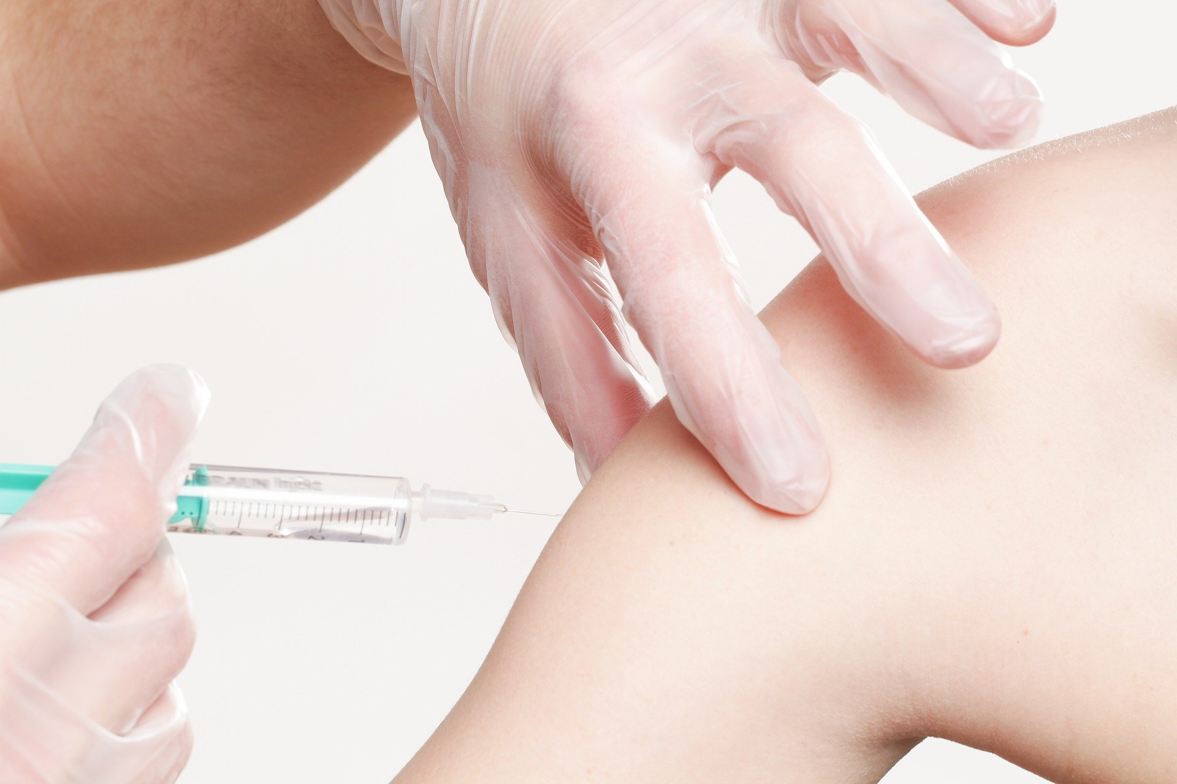
Prävention
Impfen:
  Effektivste Maßnahme
  Kein Schutz vor Lyme-Borreliose
  Verträglichkeit:
    Gut verträglich
    Rötung und Schwellung der Einstichstelle

Slide 8
Quellen
Pfizer Deutschland (2017): Diphtherie-Impfung bei Kindern, URL: https://www.zecken.de/de/der-richtige-zeckenschutz-was-hilft-gegen-zecken, Aufruf am 28.07.2020.
Prof. Dr. med. Heidrun M. Thaiss (23.04.2018): Information über Krankheitserreger beim Menschen, URL: https://www.infektionsschutz.de/erregersteckbriefe/fsme/, Aufruf am 28.07.2020.
Dr. Volker Fingerle (2013): Borreliose, URL: lgl.bayern.de/gesundheit/infektionsschutz/infektionskrankheit_a_z.html, Aufruf am 27.07.2020.

